Slide 1
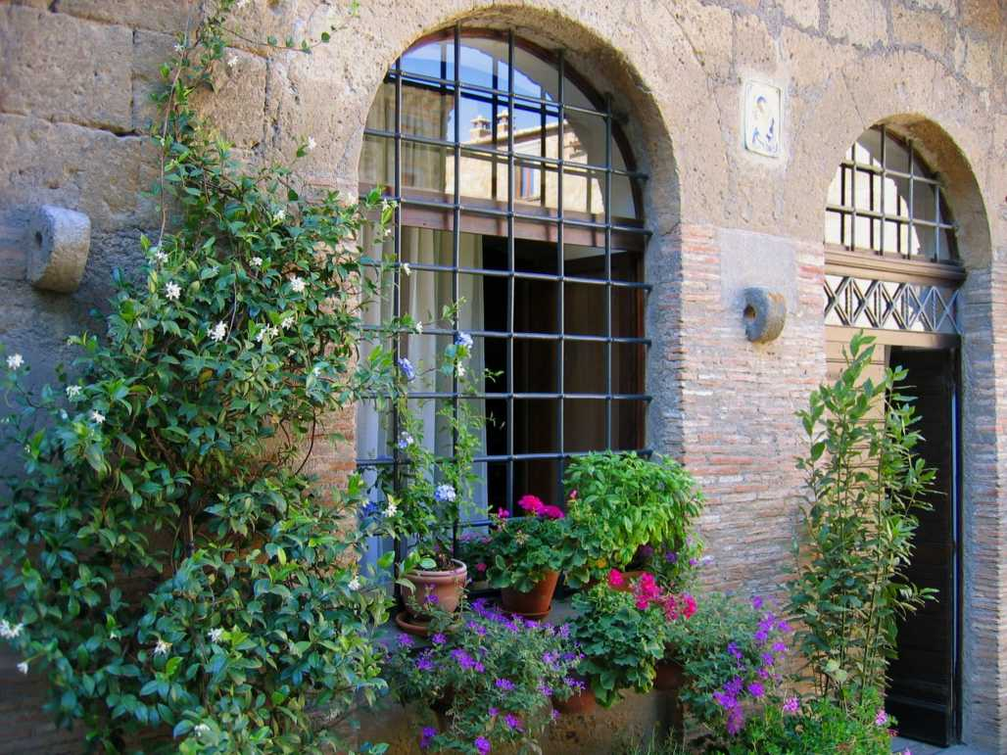
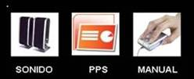
LA TOSCANA

Slide 2
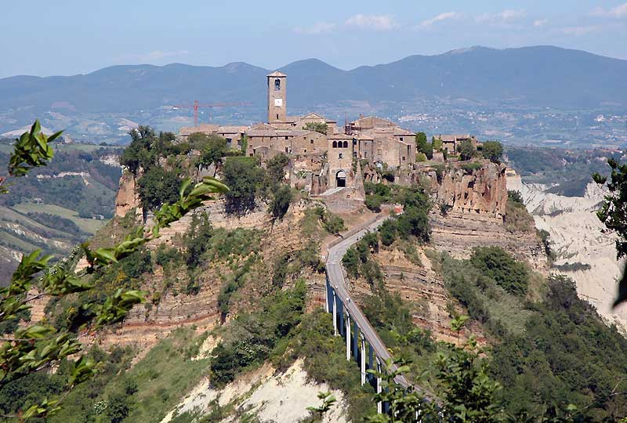
BAGNOREGIO
La ciudad es conocida por su posición de ataque sobre un promontorio.
Es accesible sólo por una pasarela para los peatones.
Data de más de 2.500 años, esta ciudad es admirada por su arquitectura.

Slide 3
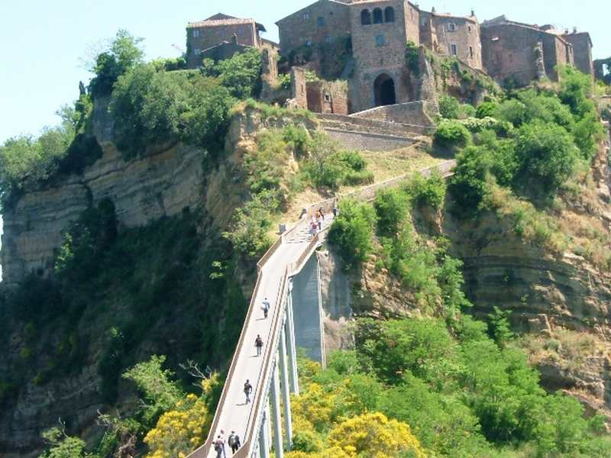

Slide 4
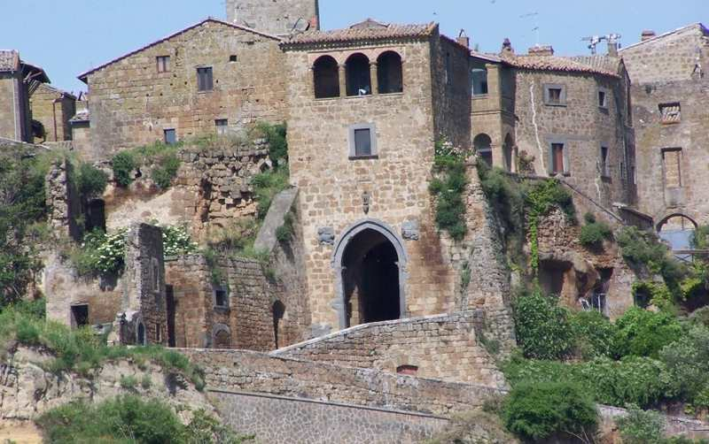

Slide 5
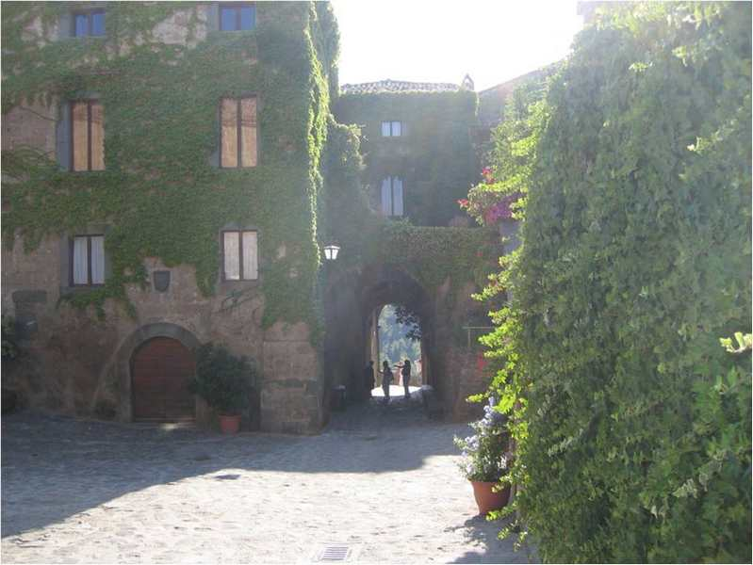

Slide 6
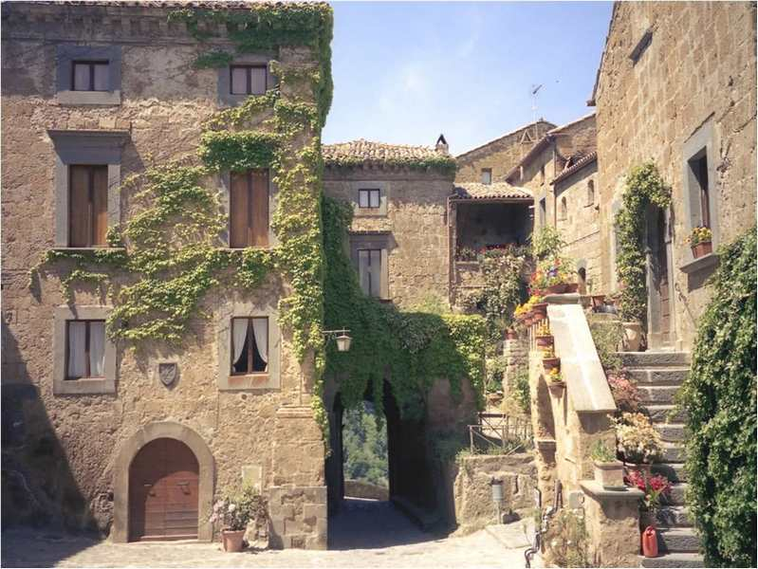

Slide 7
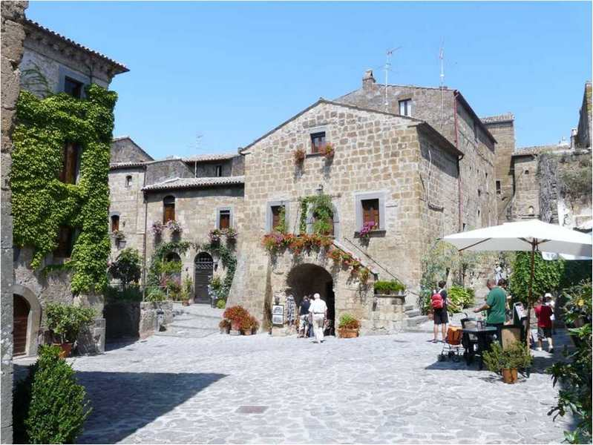

Slide 8
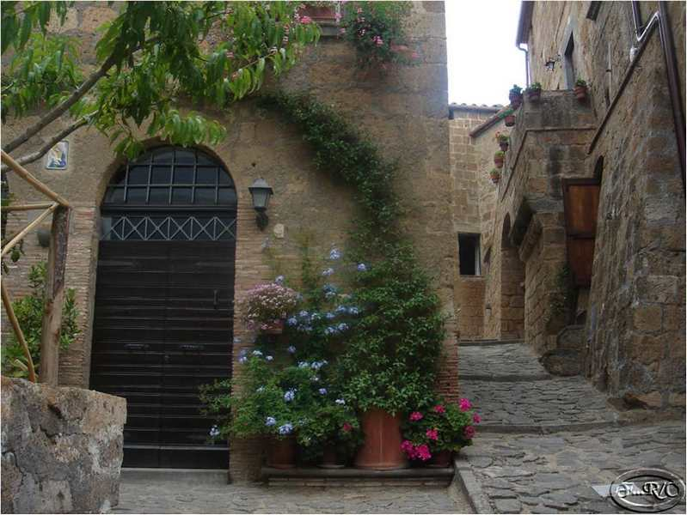

Slide 9
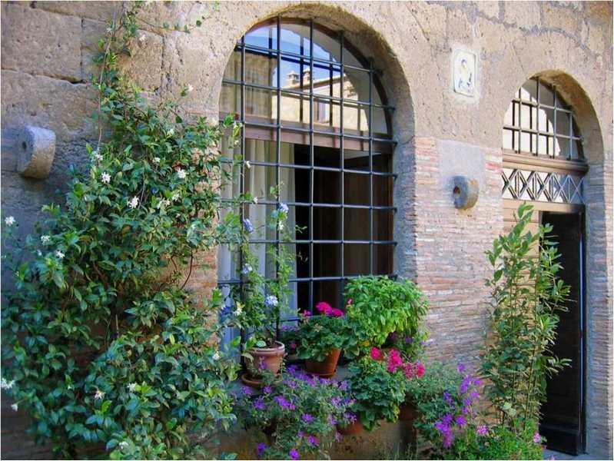

Slide 10
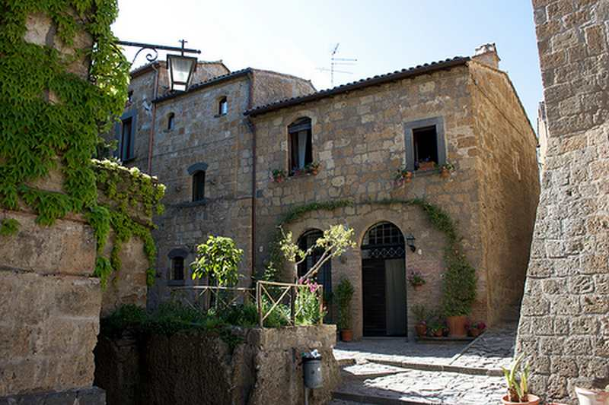

Slide 11
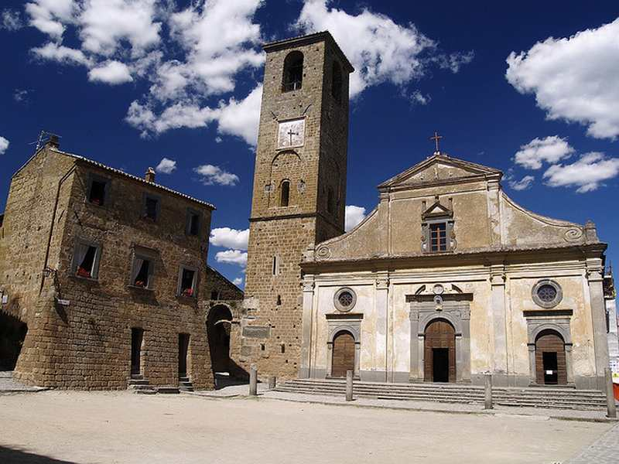

Slide 12
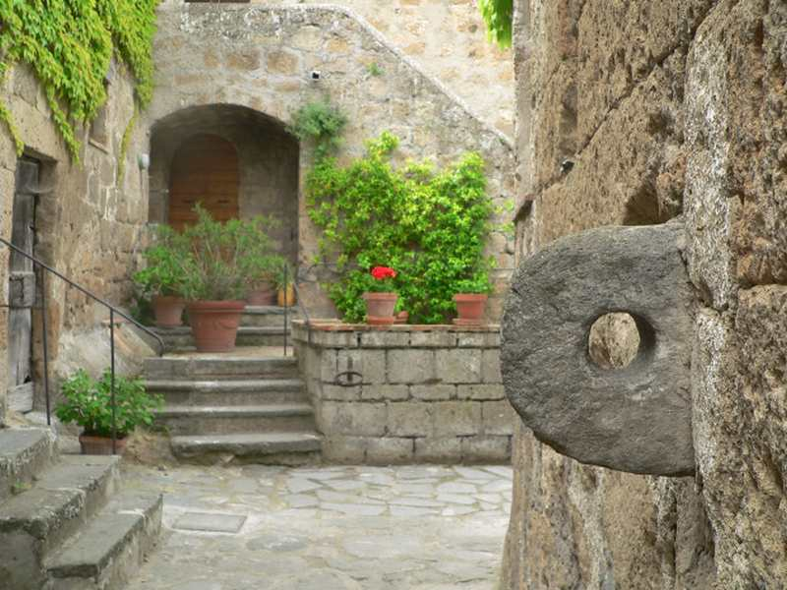

Slide 13
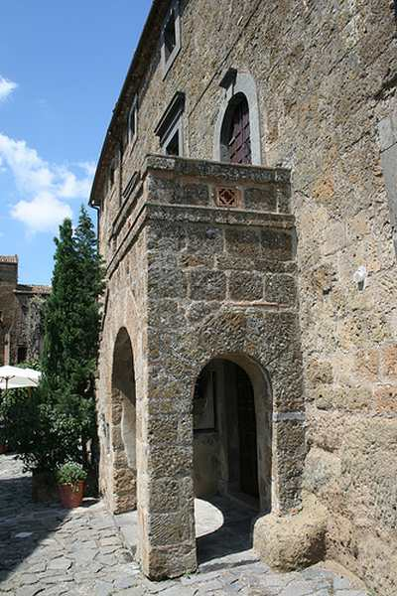
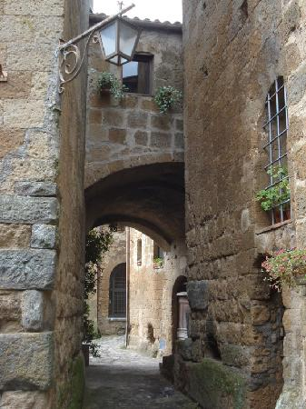

Slide 14
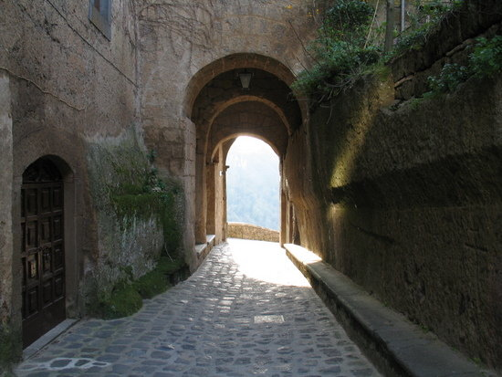

Slide 15
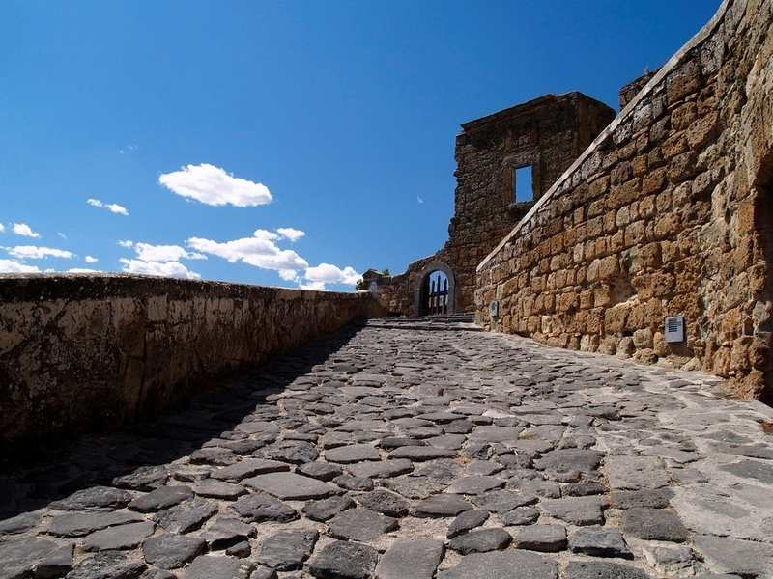

Slide 16
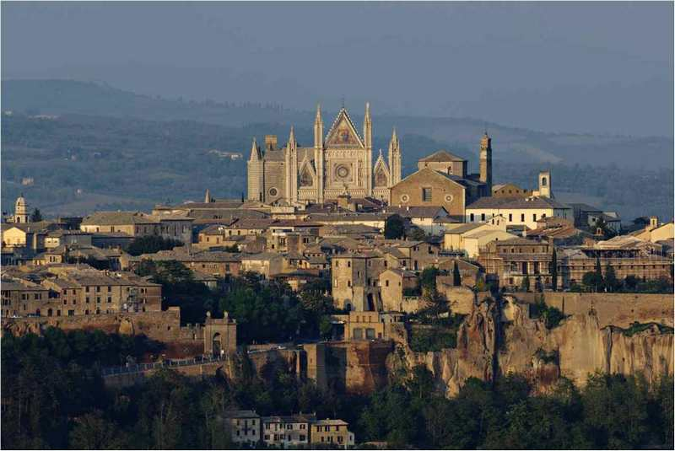
ORVIETO
La ciudad está construida sobre una roca de toba volcánica. La visita es como caminar a través de la historia, ya que contiene restos de casi tres milenios.
Es famosa por su catedral y varias iglesias, así como el pozo de San Patricio que conecta la superficie de laberinto subterráneo.

Slide 17
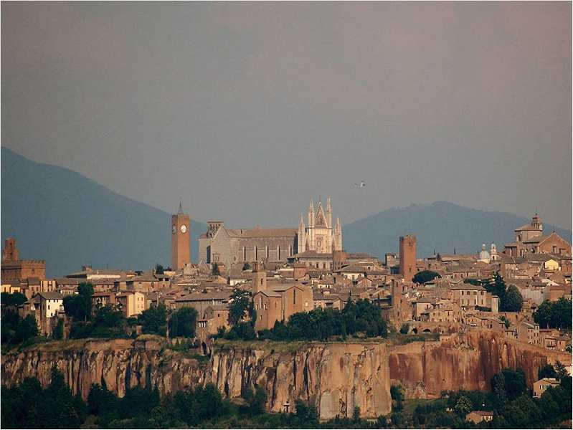

Slide 18
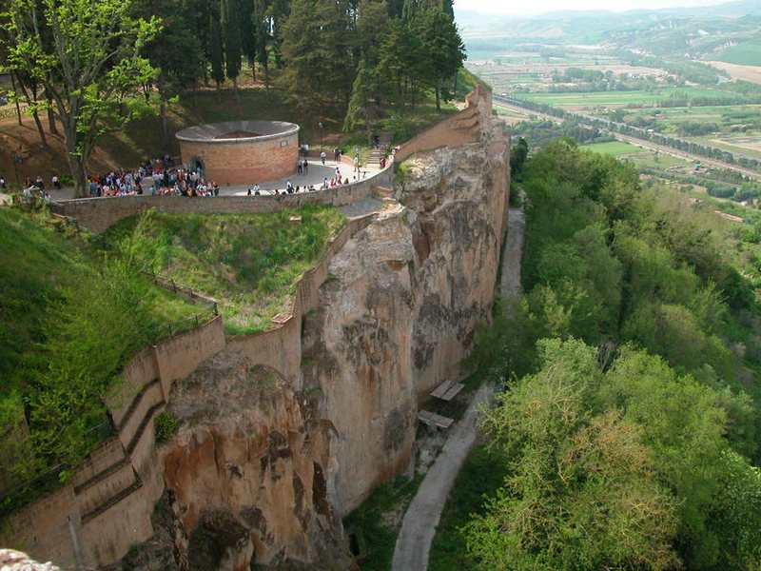

Slide 19
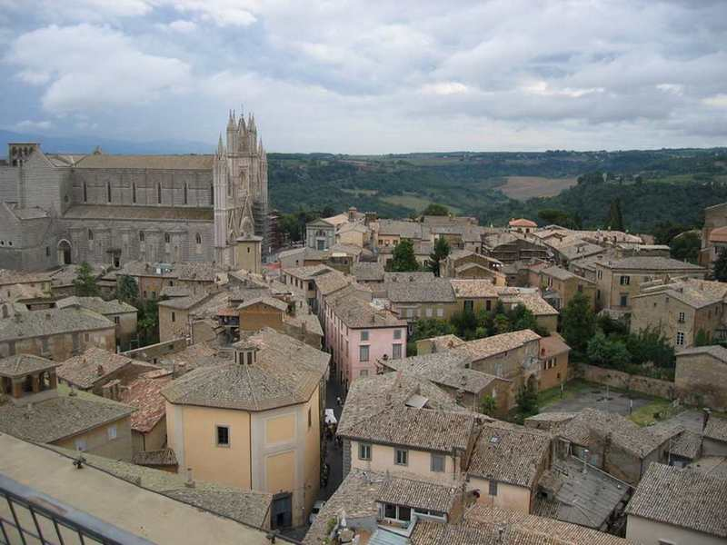

Slide 20
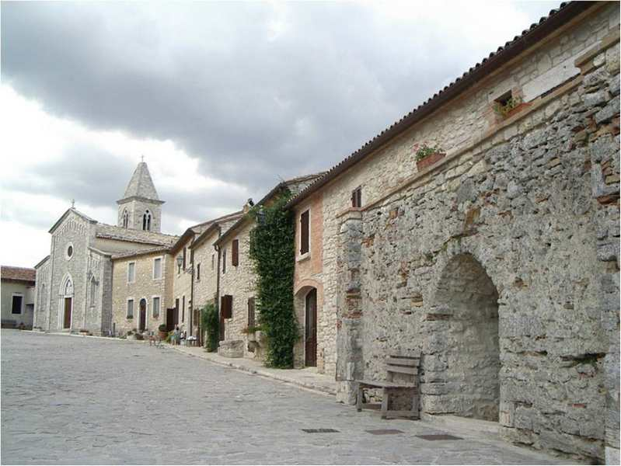

Slide 21
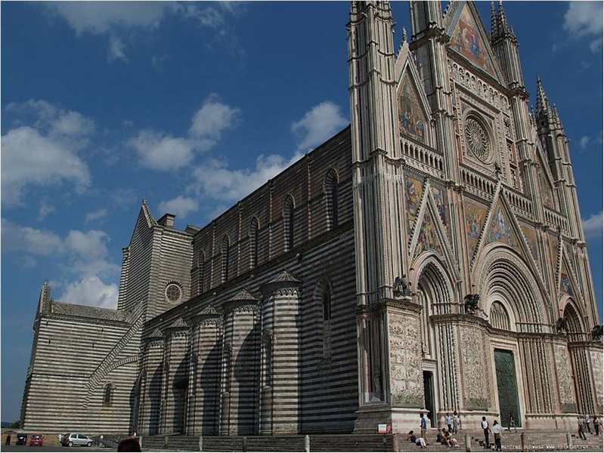

Slide 22
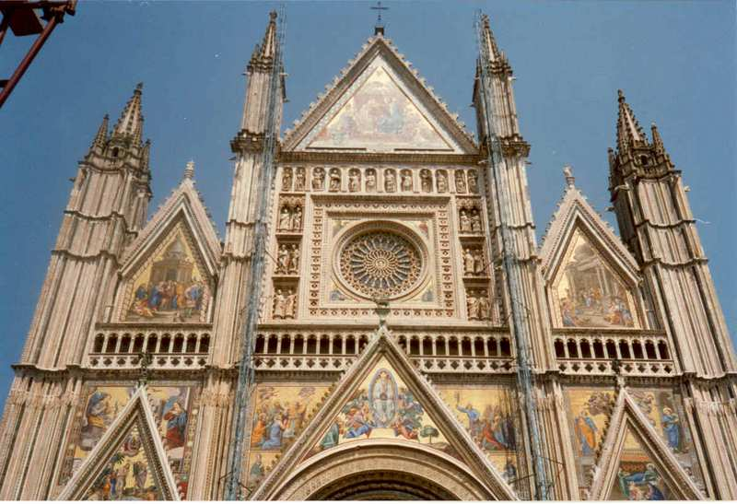

Slide 23
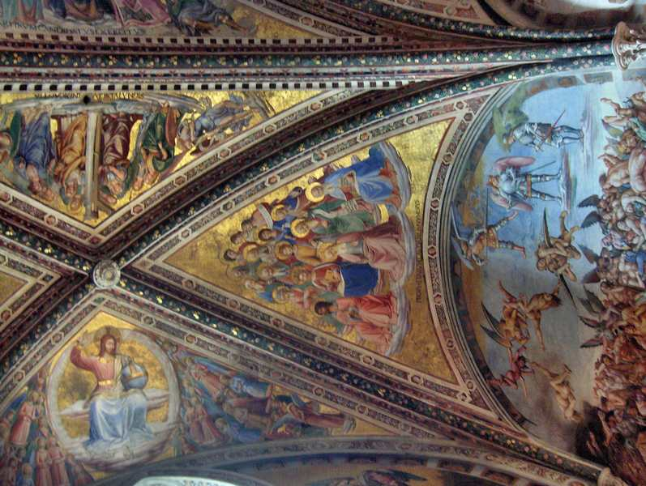

Slide 24
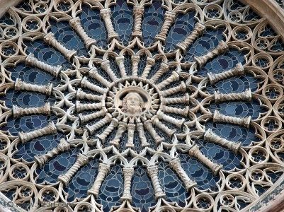

Slide 25
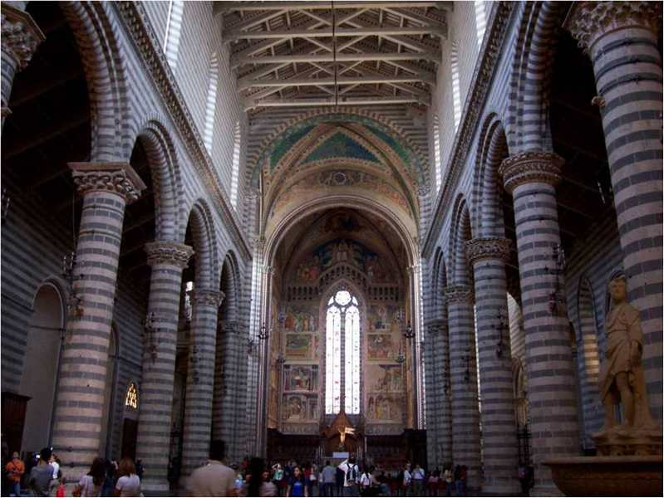

Slide 26
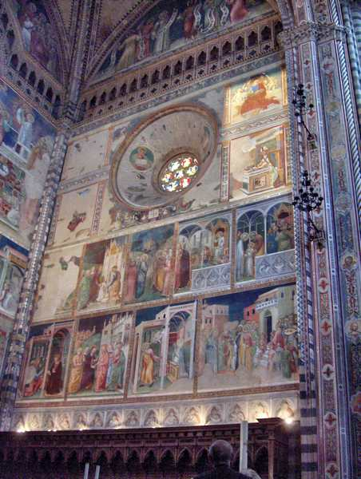

Slide 27
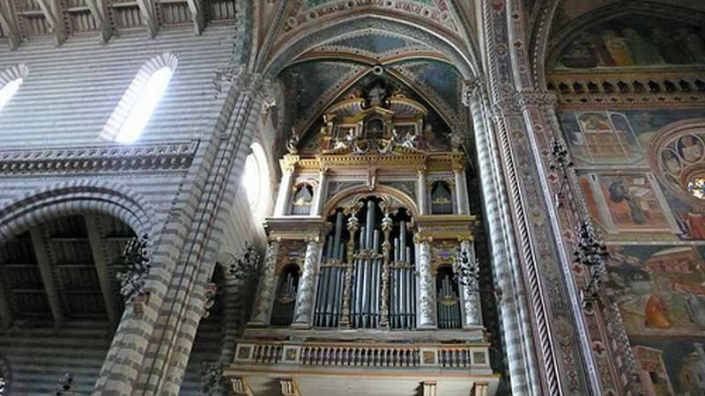

Slide 28
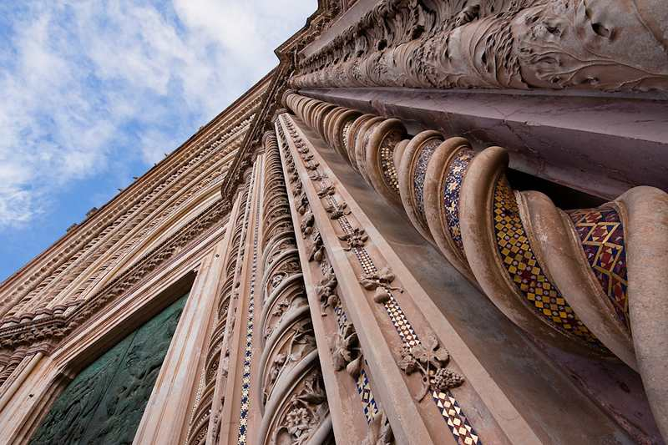

Slide 29
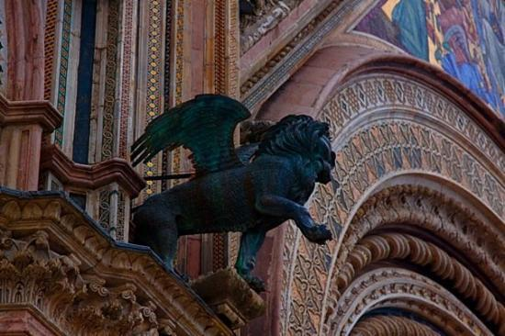

Slide 30
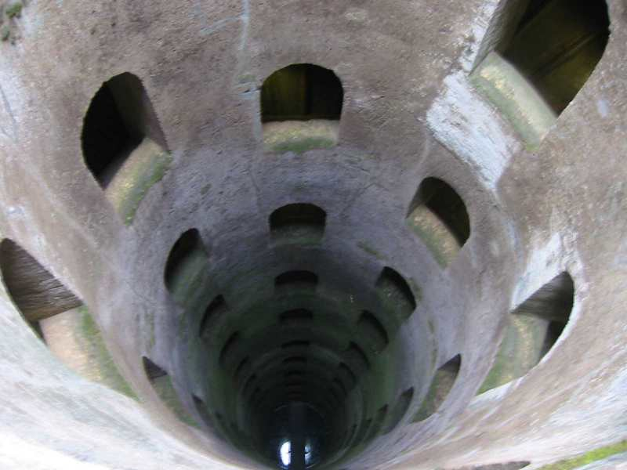
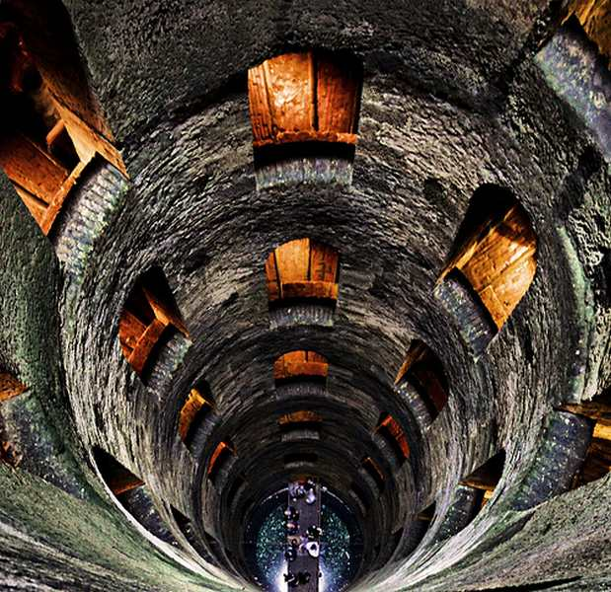

Slide 31
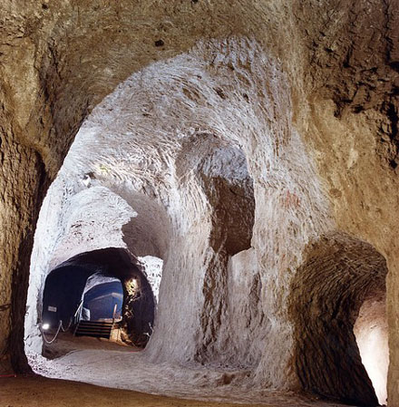

Slide 32
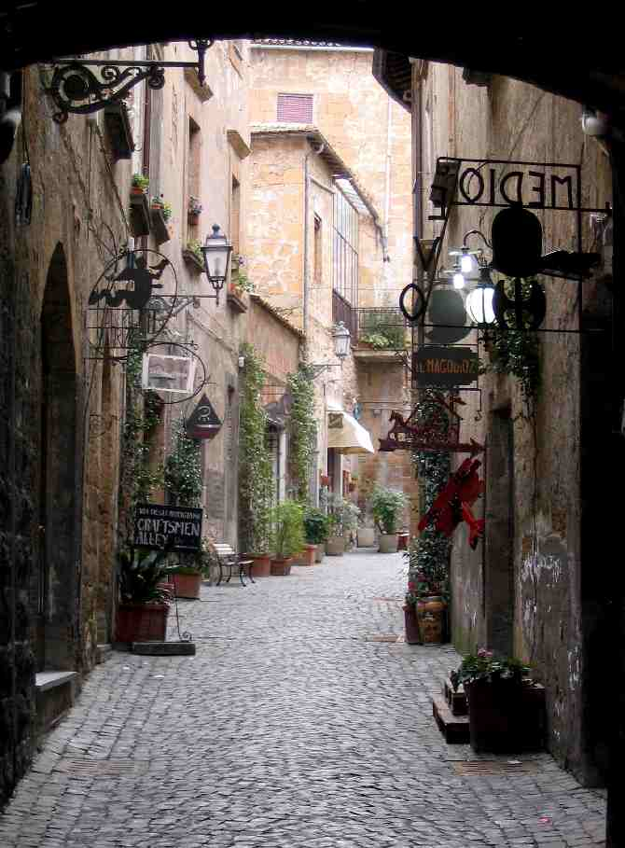
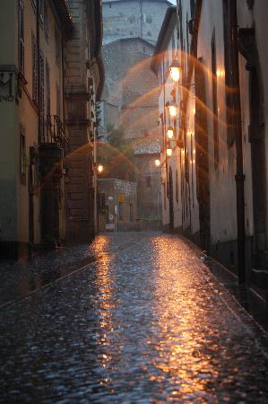

Slide 33
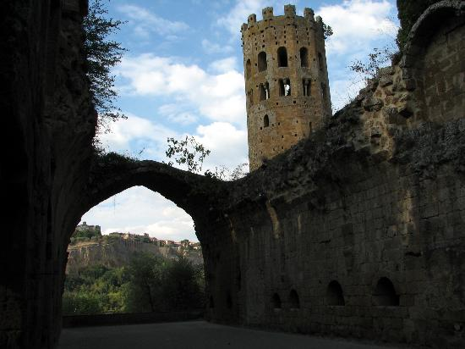

Slide 34
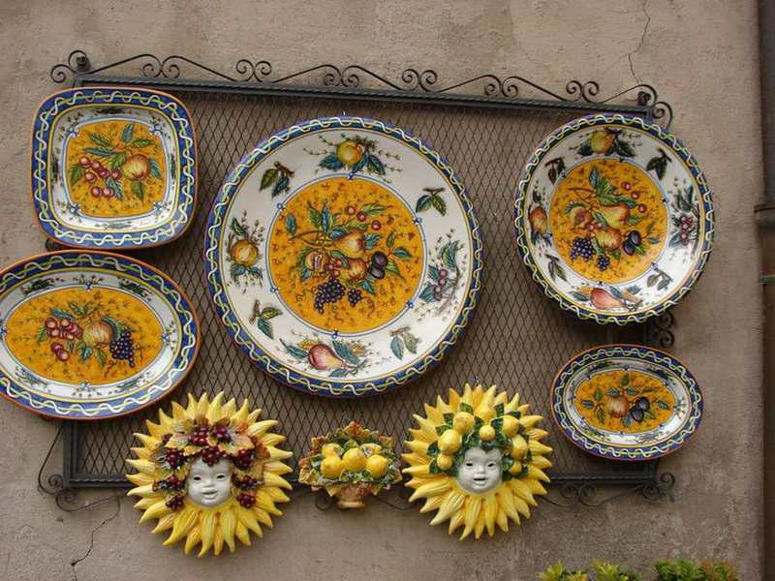

Slide 35
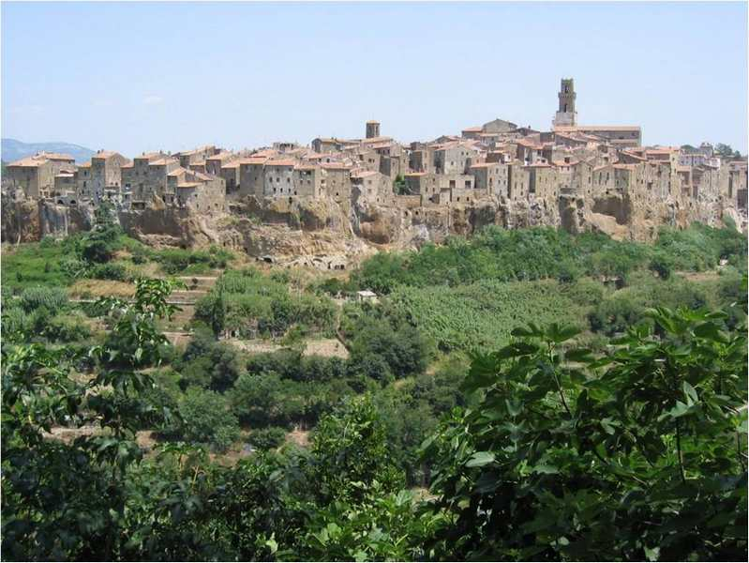
PITIGLIANO
La ciudad con vistas a las gargantas espectaculares de la lenta, que posee las características de muchas ciudades de origen etrusco, sino que también conserva las ruinas romanas y casas medievales.
Allí se encuentra la Catedral de San Pedro y San Pablo.

Slide 36
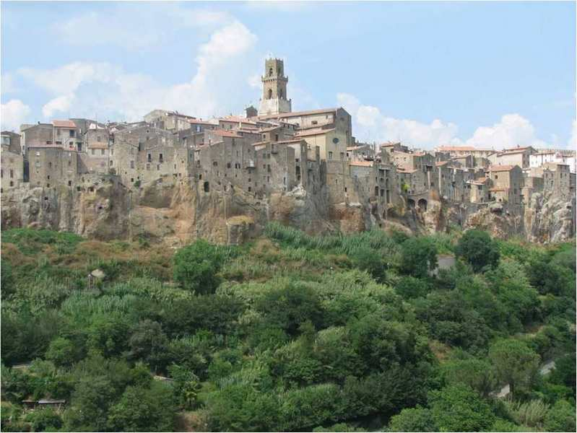

Slide 37
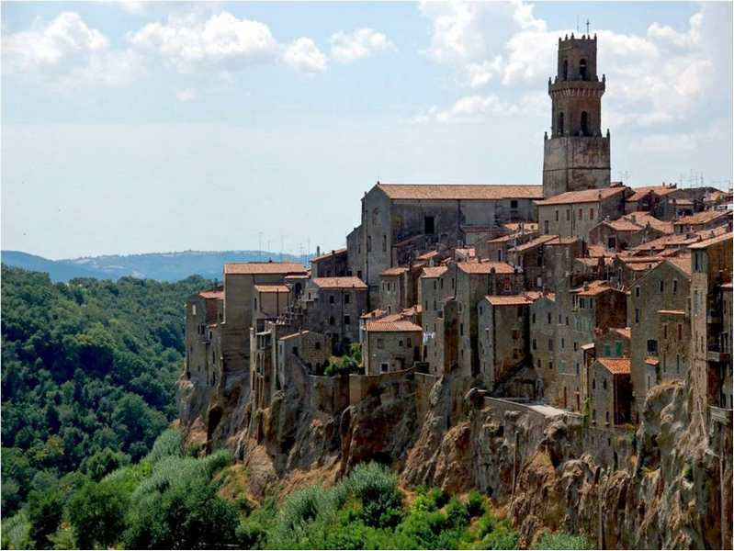

Slide 38
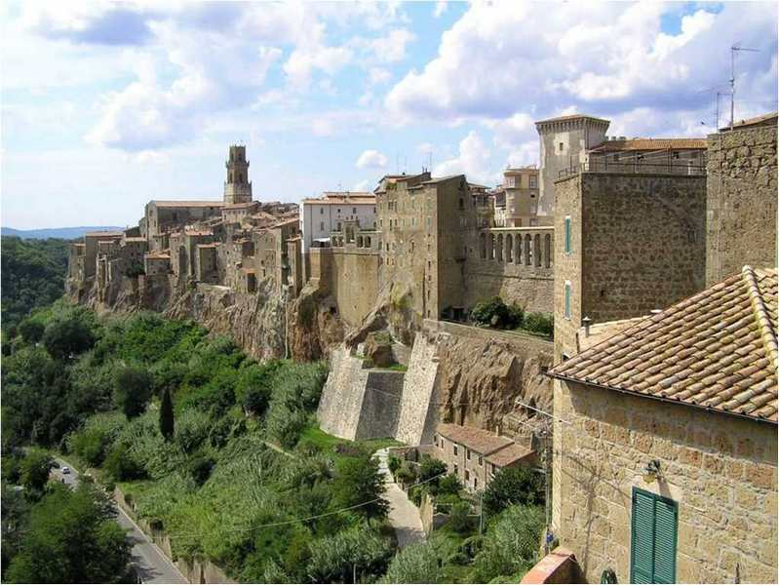

Slide 39
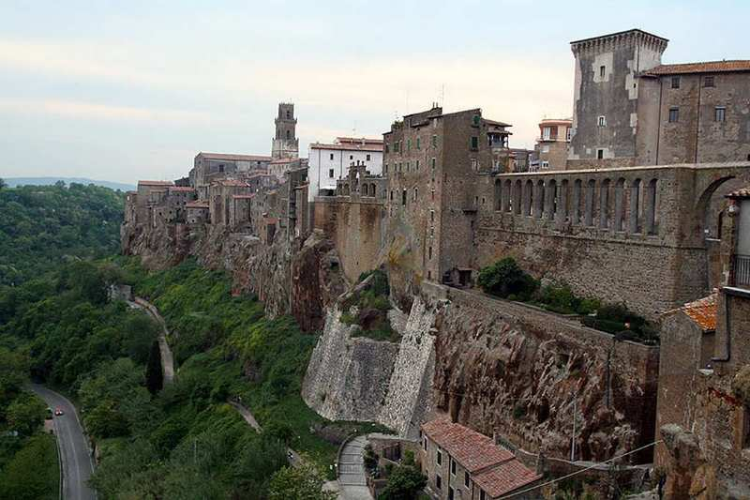

Slide 40
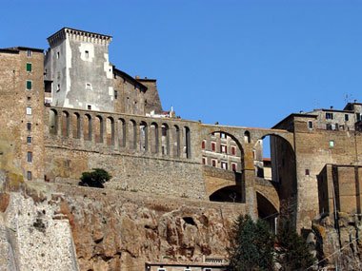

Slide 41
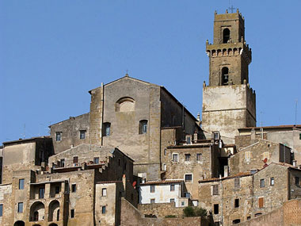

Slide 42
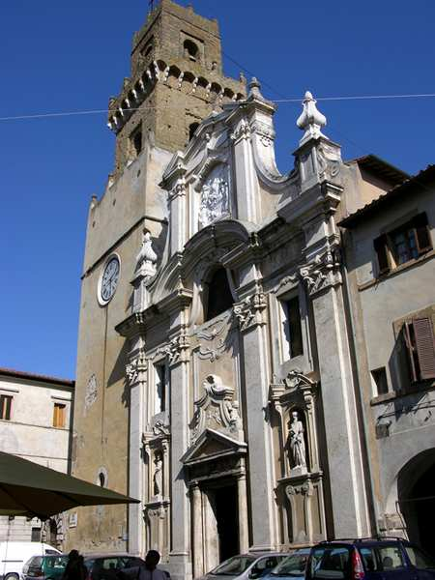

Slide 43
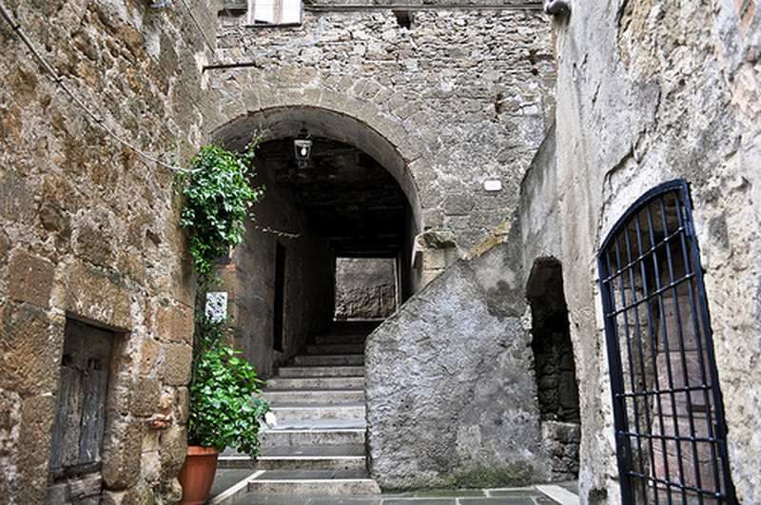

Slide 44
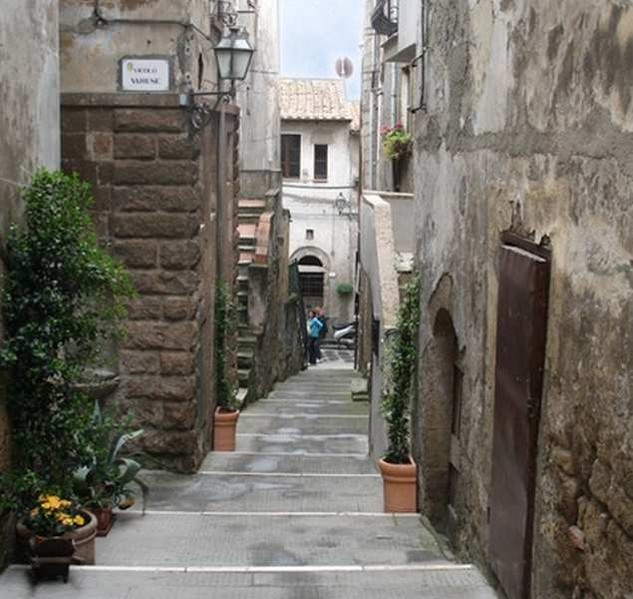

Slide 45
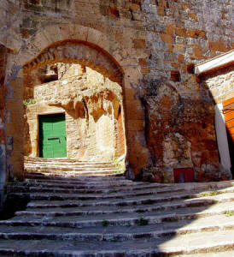
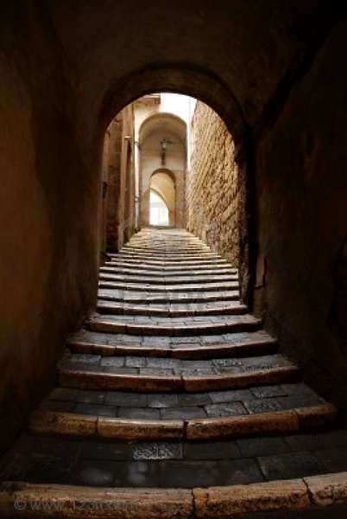

Slide 46



Slide 47


Slide 48


Slide 49


Slide 50



Slide 51


Slide 52


Slide 53


Slide 54


Slide 55

SIENNE
Es famosa por su patrimonio artístico. Se ha conservado la misma "cara" como el 13 y 14 del siglo XX.
Y San Bernardino vivió (1380-1444) y Catalina (1347-1380), que es el santo patrón de Italia.

Slide 56


Slide 57


Slide 58


Slide 59


Slide 60


Slide 61


Slide 62


Slide 63



Slide 64


Slide 65


Slide 66


Slide 67

FLORENCE
Capital de la Toscana, a los pies de los Apeninos, que es atravesada por el río Arno.
Cuna del Renacimiento, la capital del Reino de Italia (1865-1870), es incrite Patrimonio de la Humanidad por la UNESCO.
Tiene unas iglesias ricas artísticos, museos, palacios que han irradiado en toda Europa desde el 13 hasta el siglo 16.

Slide 68


Slide 69


Slide 70


Slide 71



Slide 72


Slide 73


Slide 74


Slide 75


Slide 76


Slide 77


Slide 78


Slide 79



Slide 80


Slide 81


Slide 82




Slide 83


Slide 84


Slide 85


Slide 86


Slide 87



Slide 88


Slide 89


Slide 90



Accede a la sección que desees desde aquí:
Propia Creación
De la Red
Dedicatorias | Fechas Especiales | Graciosos
Historia y Arte | Lugares | Musicales
Naturaleza y Ciencias | Política | Reflexión
Religiosos | Románticos | Salud
Dedicatorias | Fechas Especiales | Graciosos
Historia y Arte | Lugares | Musicales
Naturaleza y Ciencias | Política | Reflexión
Religiosos | Románticos | Salud
Si deseas recibir pps periódicamente en tu correo electrónico subscríbete aquí:

